Slide 1
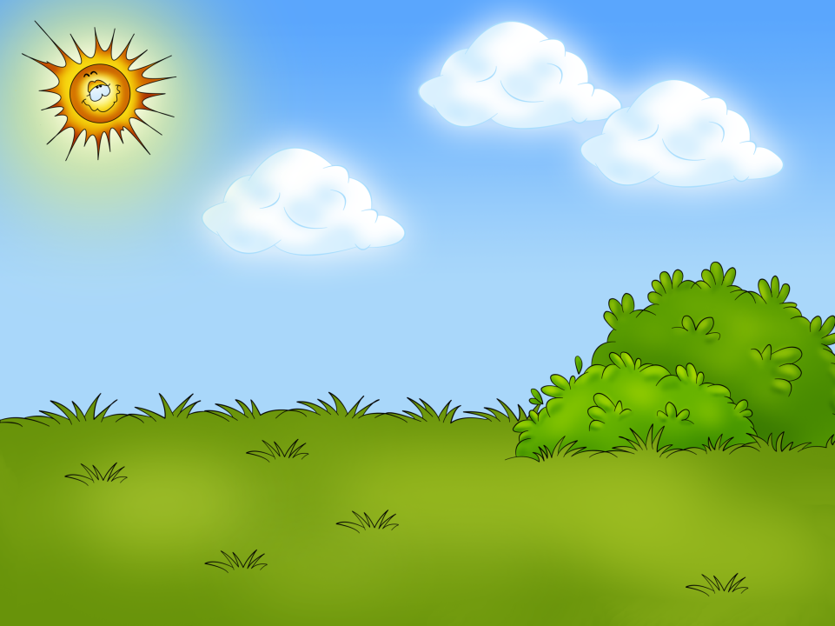
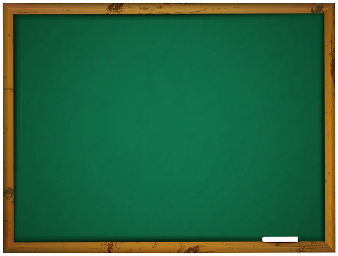
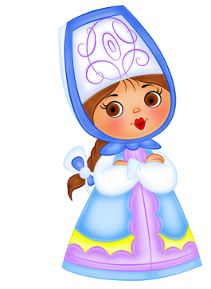
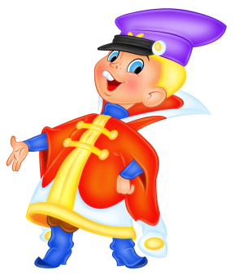
Реши кроссворд

Slide 2
ЛУ
П Л Ю С
Л
Л
Ч И С Л О
О Т Р Е З О К
СК
ЖЕ
АДАЧ
Т Р Е У Г О Л Ь Н И К
РИ
СТ
И
Д Е Л Е Н И Е
П Я Д Ь

Slide 3
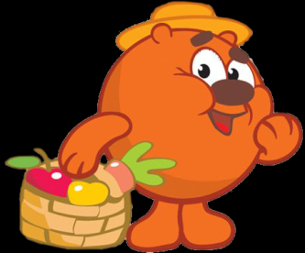
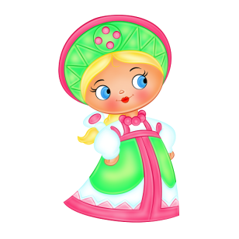

Slide 4
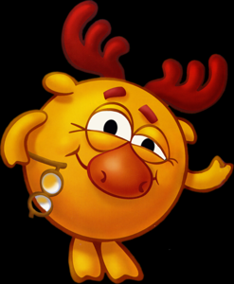
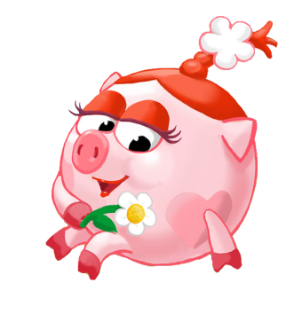
Задание №5
Копатыч вырастил в своём саду 24 кг яблок и 36 кг груш. Шестую часть всех фруктов он отдал своему другу Крошу, пятую часть всех фруктов Лосяшу, а остальные - Нюше. Сколько килограмм фруктов получила Нюша?

Slide 5
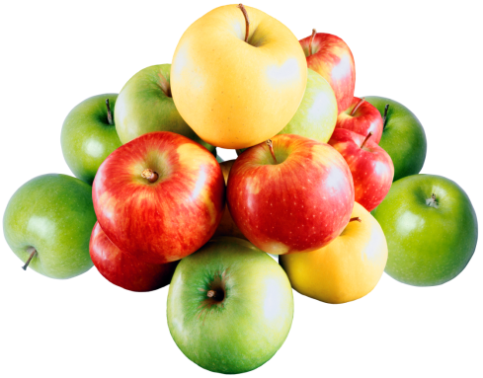
Решение
24 + 36 = 60 (кг) всего фруктов собрал Копатыч
60 : 6 = 10 (кг) фруктов получил Крош
60 : 5 = 12 (кг) фруктов получил Лосяш
60 – (10 + 12) = 38 (кг) фруктов получила Нюша
Ответ : 38 кг

Slide 6
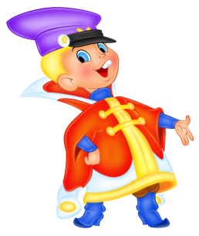
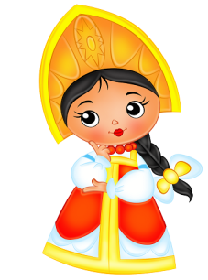
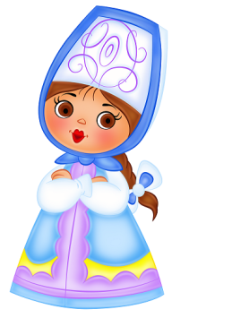
Да тебе видать надо в Тридевятое царство
Не хочу, не хочу! Везде учат, в школе учат, дома учат, ещё и в сказке навалились

Slide 7
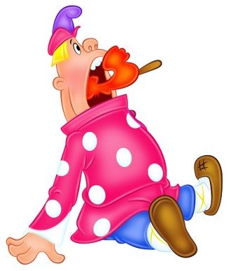
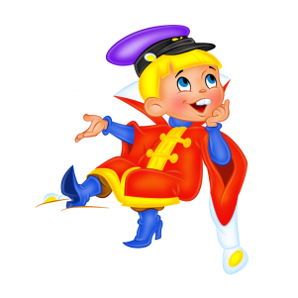
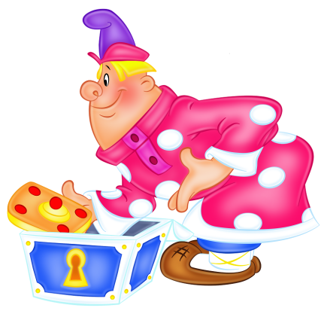

Slide 8
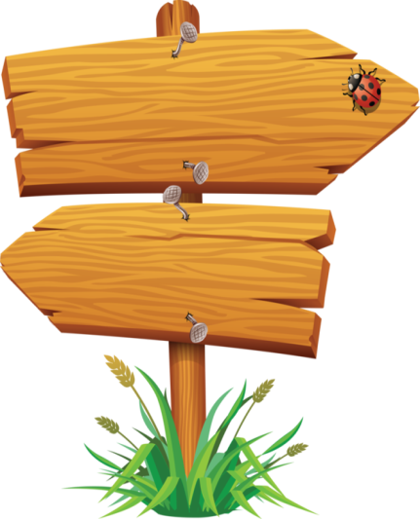
Тридевятое царство
Выход из сказки

Slide 9
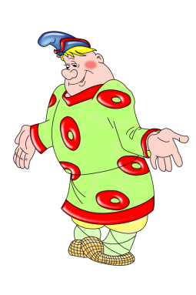
1. Какая точка лежит левее на координатном луче?
А (5) или З (2);
Н (15) или Б (27);
С (20) или А(3);
Д (101) или Н (14);
И (8) или К (17);
Е (9) или Р (10).
Выпишите названия этих точек.
2. Начертите координатный луч и отметьте точки с соответствующими координатами. Какое слово появилось на луче?
И (4) С (1) А (7) Л(5)
ЗНАНИЕ СИЛА

Slide 10
И решил Вовка с тех пор всё делать сам
Самостоятельная работа

Slide 11
Лучики желтого цвета – мне очень понравилось занятие.
Лучики голубого цвета – занятие не интересное.

Slide 12
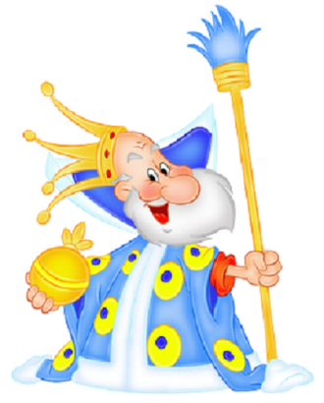
До новых встреч !

